Slide 1




Economy Update on
Energy Efficiency Activities
Thailand
26 March 2015
Singapore

Slide 2
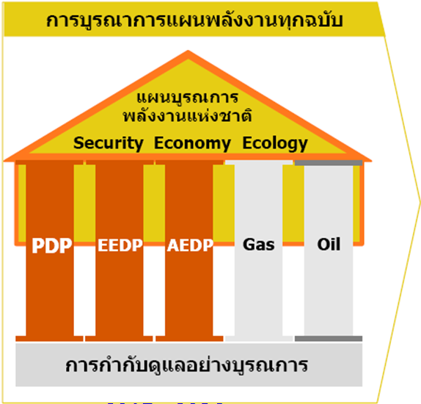
Moving Forwards through Sustainable
Energy Plan
Integrating 3 Major National Energy Plans
Based on the same period through long term approach planning (2015-2036)
Harmonization through Maximizing Result Integration
Area – Based & Sectorial Based Approach
Main Focus on Country’s Competitiveness & Sustainability
Power Development Plan (PDP)
Energy Efficiency Development Plan (EEDP)
Alternative Energy Development Plan (AEDP)
Security / Economy / Ecology
2015 - 2036
Notes:
โครงสร้างการใช้จ่ายเงินกองทุนเพื่อส่งเสริมการอนุรักษ์พลังงานในช่วงปี พ.ศ 2555-2559 จัดทำขึ้นภายใต้ 3 กรอบหลัก อันประกอบด้วย
1.แผนอนุรักษ์พลังงาน 20 ปี (พ.ศ.2554-2573)ที่กระทรวงพลังงานปรับปรุงใหม่โดยกำหนดกรอบการพัฒนาแผนอนุรักษ์
พลังงานของประเทศตามเศรษฐกิจหลัก ได้แก่ ภาคอุตสาหกรรม ภาคอาคารธุรกิจขนาดใหญ่ ภาคอาคารธุรกิจขนาดเล็ก
และบ้านอยู่อาศัย และภาคการขนส่ง เมื่อถึงปี 2573 จะสามารถลดพลังงานได้ทั้งสิ้น 38,200 พันตันเทียบเท่าน้ำมันดิบ
(ktoe) ในปี 2555 เป็น 25,000 ktoe ในปี 2564 หรือคิดเป็น 25% ของพลังการใช้งานทั้งหมด
2.แผนการพัฒนาพลังงานทดแทน และพลังงานทางเลือก 25% ใน 10 ปี (พ.ศ. 2555-2564) แทนแผนพัฒนาพลังงานทดแทนเพิ่มขึ้น จาก 7,413 พันตันเทียบน้ำมันดิบ (ktoe) ในปี 2555 เป็น 25,000 ktoe ในปี 2564 หรือคิดเป็น 25% ของการใช้พลังงานรวมทั้งหมด
3.กรอบวัตถุประสงค์การใช้เงินกองทุน ตามมาตรา 25 ของ พ.ร.บ การส่งเสริมการอนุรักษ์พลังงาน พ.ศ 2535
ดังนั้น กรอบการวางแผนการใช้จ่ายเงินกองทุนเพื่อส่งเสริมอนุรักษ์พลังงาน ในช่วงปี พ.ศ. 2555-2559 ประกอบด้วยแผนงานรอง 3 แผน ได้แก่ แผนเพิ่มประสิทธิภาพการใช้พลังงาน แผนพลังงาน แผนพลังงานทดแทน และแผน งานบริหารทางกลยุทธ์ ซึ่งมีลักษณะเดียวกับแผนเดิม
เพื่อให้มีความต่อเนื่องของงาน

Slide 3
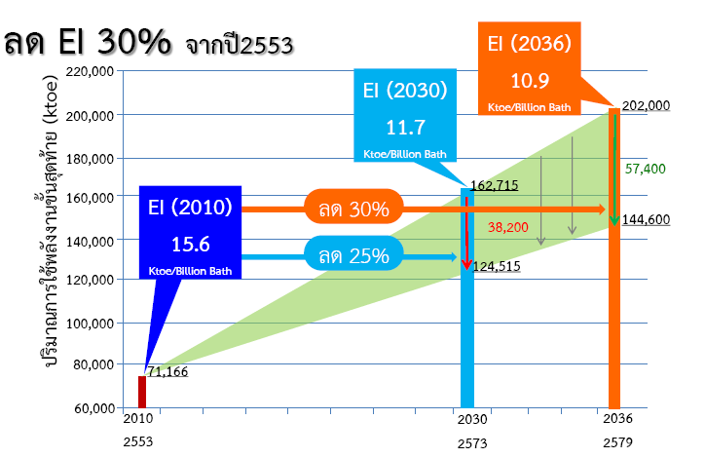
New Energy Efficiency Plan
New Energy Efficiency Development Plan (2015-2036)
Aims to reduce Energy Intensity 30%
Reduce EI 30% From 2010
Final Energy Consumption (ktoe)
*GDP₂₀₃₀ at constant price 1988 = 10,650 billion baht

Slide 4
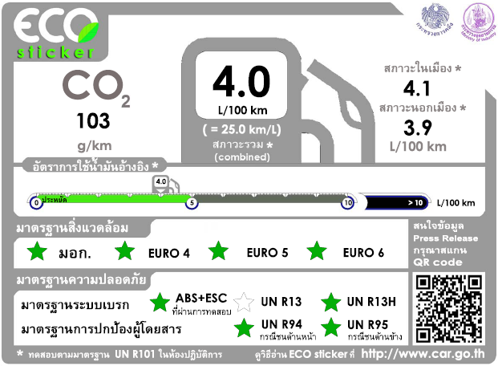
Eco-Sticker
Ministry of Finance & Ministry of Industry
Before car excise tax base on engine size, now on CO₂ emission
www.car.go.th
Start putting Eco-sticker on new and imported car from Oct 2015
Start using new car excise tax structure from 1 Jan 2016
Notes:
ข้อมูลผู้ผลิต/ผู้นำเข้า ได้แก่ ชื่อ ที่อยู่ และเว็บไซต์
ข้อมูลของรถยนต์ ได้แก่ ชื่อรุ่น แบบ โครงรถ เครื่องยนต์ เกียร์ ขนาดยางล้อ จำนวนที่นั่ง น้ำหนักรถ เชื้อเพลิงที่สามารถใช้ได้ และโรงงานที่ผลิตรถยนต์
รายการอุปกรณ์ที่ติดตั้งจากโรงงาน ซึ่งประกอบด้วย อุปกรณ์ที่มีสาระสำคัญในด้านการประหยัดพลังงาน อุปกรณ์ที่มีสาระสำคัญในด้านความปลอดภัย และรายการอุปกรณ์อื่นๆ และ
การทดสอบตามมาตรฐานอ้างอิง ได้แก่ อัตราการใช้น้ำมัน (หน่วย ลิตรต่อ 100 กม.) ใน 3 รูปแบบการใช้งาน คือ สภาวะรวม สภาวะในเมือง และ สภาวะนอกเมือง และแถบแสดงอัตราการใช้น้ำมันอ้างอิงในสภาวะรวม (Combined) ซึ่งทดสอบโดยใช้น้ำมันเบนซินหรือดีเซล หรือน้ำมัน E85 (ถ้ามี)
นอกจากนี้แล้ว ใน ECO Sticker ยังมี QR Code สำหรับให้ผู้ซื้อรถยนต์ หรือประชาชนทั่วไปสามารถดาวน์โหลด Eco Sticker เพื่อรับข้อมูลรายละเอียดของรถยนต์คันนั้น รวมทั้ง ข้อมูลเพิ่มเติมเกี่ยวกับ Eco Sticker ได้อีกด้วย

Slide 5
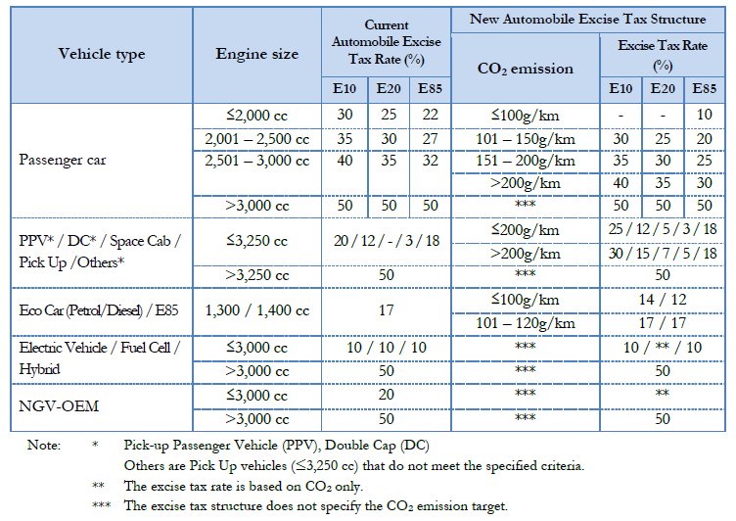
Comparison of the Current and New Automobile Tax Rate Structure

Slide 6

Financial Support Measures
Target Group
Program
Concept
ESCO Fund
500 MB
Large
Industry
Large Building
Revolving
Revolving Fund
Goal
TAX
Incentive
Cooperate
with MoF
SME
SME
Household
Market Stimulation
Direct
Subsidy
Improve Efficiency
500 MB
19
Notes:
There will be a continue financial support on EE measure from energy conservation promotion fund

Slide 7
Activities
ESCO mechanism on public sector buildings is being considered by the High Level Policy Maker.
Thailand will host 3rd Follow-Up PREE in August . The subject will be on Transport
Notes:
As Martin said yesterday, Thailand will host 3rd follow-up pree in August later this year, the subject will be on transport

Slide 8


Thank you for your attention.
www.dede.go.th
www.dede.go.th

